Slide 1
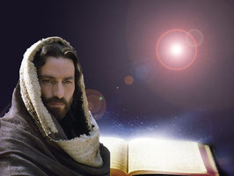
Lección 08
21 de febrero 2026
LA PREEMINENCIA DE CRISTO
TEXTO CLAVE: Colosenses 1:15- 17
Escuela Sabática – 1° Trimestre de 2026

Slide 2
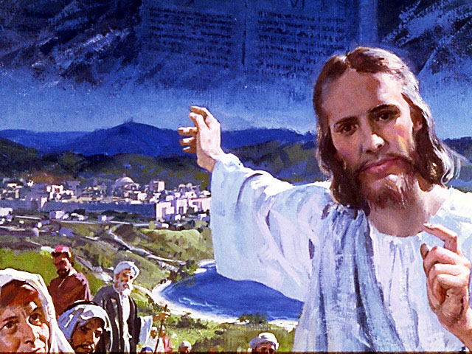
I. OBJETIVO: ¿Qué enseñar y aprender?
Aprendamos a ser, un discípulo que cree que Cristo Jesús es Dios Creador, y predica su evangelio.
APRENDIZAJE POR NIVELES:
SABER: Entender que Cristo Jesús es la imagen del Dios invisible.
SENTIR: El deseo de presentar el plan de la reconciliación.
HACER: La decisión de predicar el evangelio de Cristo.

Slide 3

II. MOTIVAR: ¿Cómo motivar y cómo enseñar?
Con preguntas motivadoras, presentando necesidades y casos de la vida:
¿Qué significa la expresión, que, Jesús es la imagen del Dios invisible?
¿Qué significa la expresión que, Jesús es el primogénito?
¿Por qué debe reconciliarse los seres humanos con Dios?
Notes:
Dios

Slide 4
III. EXPLORA: 1.¿Qué significa la expresión, que, Jesús es la imagen del Dios invisible? Col. 1:13- 15
Una imagen es un dibujo, fotografía o una estatua en el concepto humano, en el concepto bíblico va más allá de nuestro concepto.
La Biblia dice, que, Adán y Eva fueron creados a imagen de Dios. (Gén. 1:27), Adán engendró a su hijo a su imagen. (Gén. 5:3)
Significa que, “Que Cristo es el Hijo de Dios preexistente por sí mismo… Era igual a Dios, infinito y omnipotente.” (GEB 88; Evangelismos 616)
“El Padre es toda la plenitud de la Deidad corporalmente, y es invisible para los ojos mortales. El Hijo es toda plenitud de la deidad.” (Id, Heb. 1:3; Jn. 10:30)

Slide 5
2. ¿Qué significa la expresión que, Jesús es el primogénito? Colosenses 1:15- 17; Apocalipsis 1:5
En la concepción humana, primogénito significa primer hijo; y en la concepción bíblica es amplia, enfatiza la relación especial que un hijo tiene con su padre, no importa que haya nacido último.
“David fue ungido rey a pesar de ser el menor de ocho hijos (1 Sam. 16:10- 13) No obstante Dios dijo de él: Lo pondré por primogénito, el más excelso de los reyes de la tierra (Sal. 89:27; GEB 84)”
“También dijo a Moisés: Israel es mi hijo, mi primogénito (Éxo. 4:22; GEB 84)”.
Jesús, primogénito de toda la creación, significa preeminencia, honor y autoridad suprema.” (Apoc. 1:5)
Notes:
GEB

Slide 6
3. ¿Por qué debemos reconciliarnos los seres humanos con Dios? Colosense 1:20- 22
Porque estamos enemistados con Dios, a causa del pecado que crea una barrera entre el ser humano y su Creador, para ser ciudadanos del cielo (Isa. 59:2).
Pablo escribe en su carta a los colosenses y dice: “Vosotros también, que eráis en otro tiempo extraños y enemigos en vuestra mente, haciendo malas obras, ahora os ha reconciliado (Jesús) en su cuerpo de carne, por medio de la muerte, para presentaros santos y sin mancha.” (Col. 1:21, 22)
“El plan de la salvación o reconciliación fue establecido antes de la creación, nos invita reconciliarnos.” (2 Cor. 5:19, 20)

Slide 7
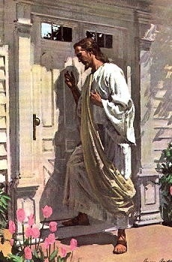
IV. APLICA: ¿Qué debo sentir al recibir estos conocimientos?
El deseo de reconciliarme con Dios y predicar su evangelio, aceptando que Jesús es la imagen del Dios invisible.
¿Deseas reconciliarte con Dios?
¿Cuál es tu decisión?
V. CREA: ¿Qué haré para compartir esta lección la próxima semana? Crear oportunidades y compartir sobre el plan de reconciliación divina. Amén

Slide 8
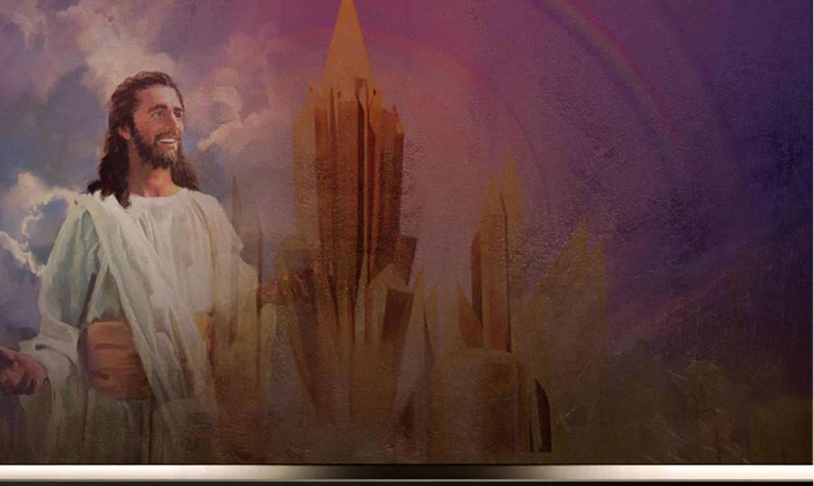

Créditos
DISEÑO ORIGINAL
Lic. Alejandrino Halire Ccahuana
http://decalogo-janohalire.blogspot.com/p/escuela-sabatica.html
Distribución
Recursos Escuela Sabática ©
Para recibir las próximas lecciones inscríbase enviando un mail a:
www.recursos-biblicos.com
Asunto: Lecciones en PowerPoint
RECURSOS BÍBLICOS
Recursos gratuitos
https://www.recursos-biblicos.com/2014/04/resumen-de-la-leccion-de-escuela-sabatica-para-segundo-trimestre-2014.html
https://es.slideshare.net/ahalirecc
Recursos
Escuela Sabática

